Slide 1
ML & CME193

Slide 2
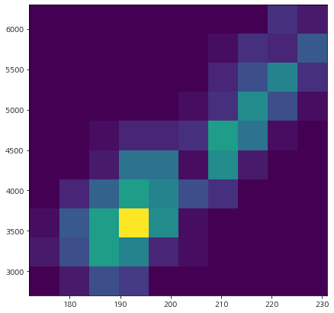
- CME193
plt.hist2d
2차원 데이터에 대해 히스토그램을 그릴 때
고유값 구하기 (행렬 A)
numpy.linalg.eigvals(A)
numpy.linalg.eigh(A)[0]

Slide 3
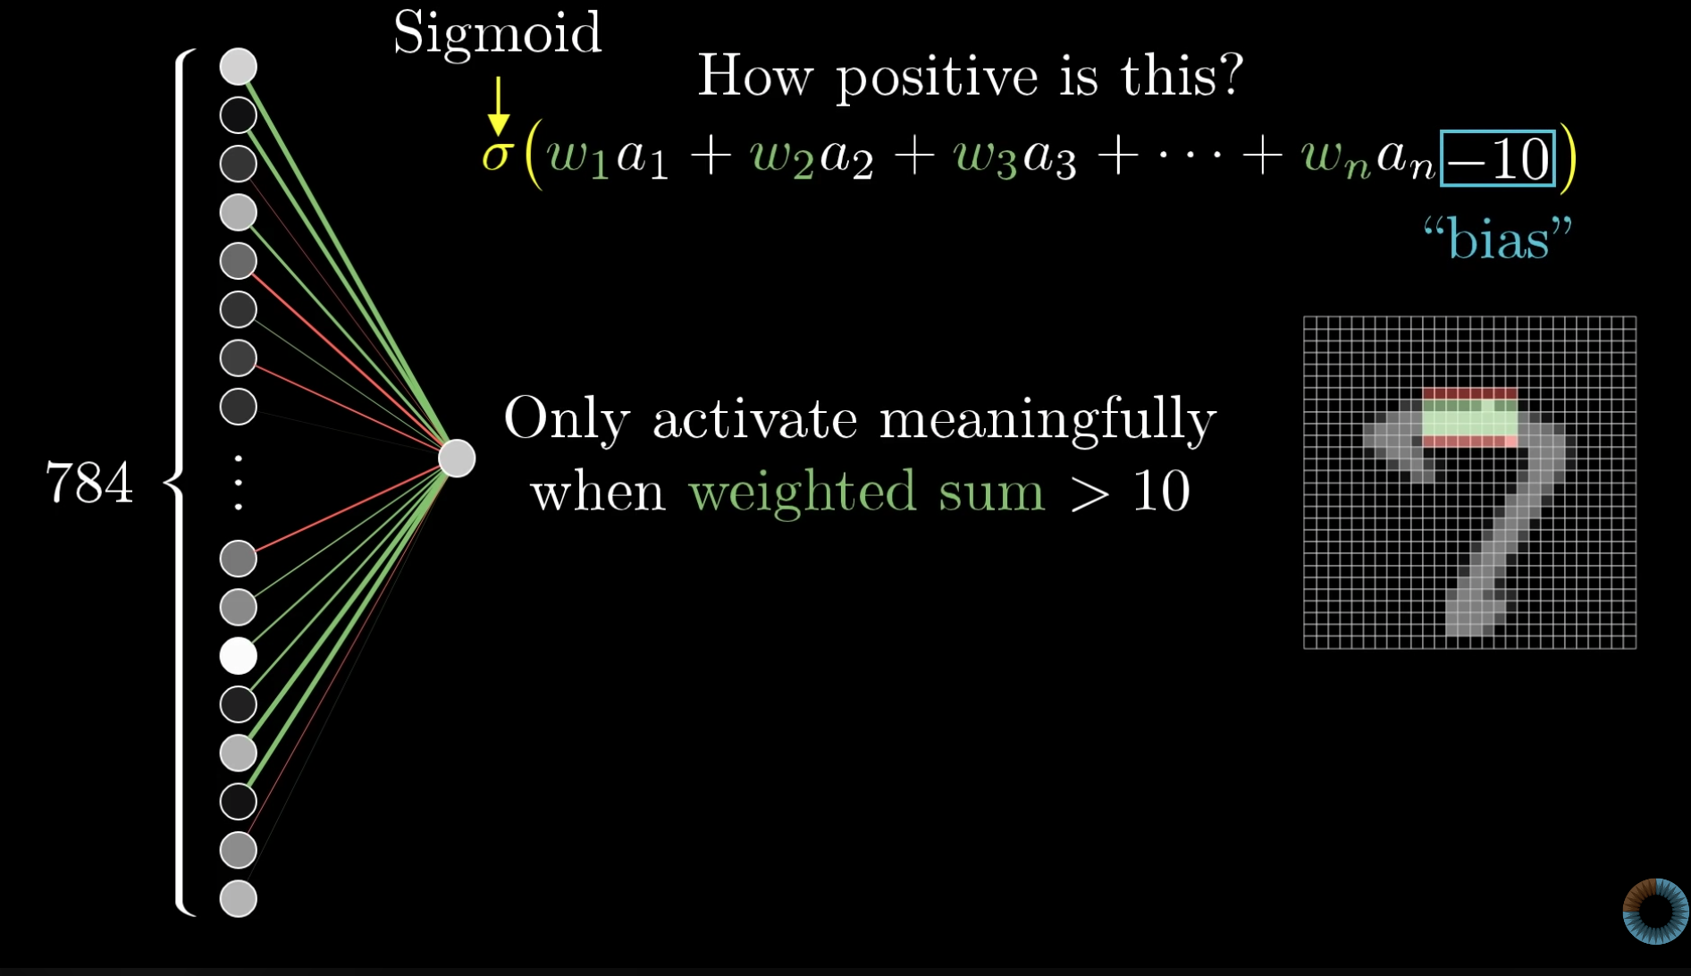
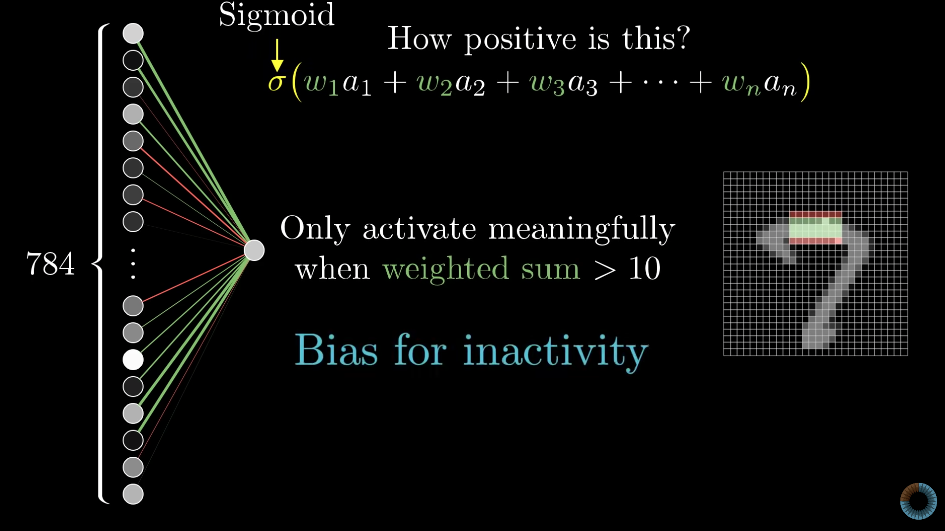
- ML
bias : 가중치합에 더해주는 상수
⇒ 하나의 뉴런에서 활성화 함수를 거쳐 최종적으로 출력되는 값을 조절하는 역할
특정 값 이상일 때부터 활성화되도록
기준을 정해줌
가중치합이 얼마나 더 양에 가까운지

Slide 4
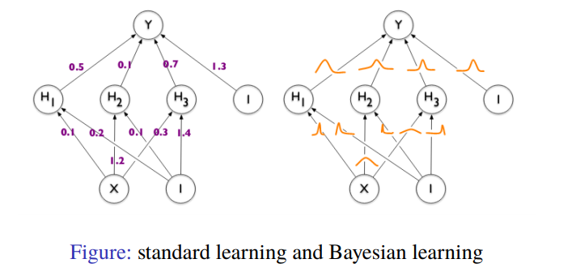

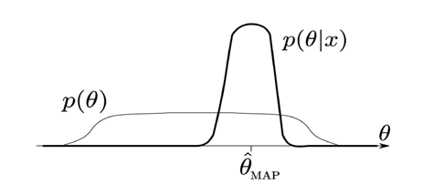
- ML
Bayesian
전통적인 ML : 가중치 = 하나의 고정된 값
Bayesian : “가중치가 확률분포로 존재한다” → 가중치 조합이 하나가 아니라 여러 조합이 가능하다
하나의 모델에 100개의 가중치가 존재한다
전통적인 ML : 학습이 끝나고 100개의 고정된 가중치 값이 남음
BNN : 각각의 가중치에 해당하는 100개의 가우시안 분포가 남음
⇒ 학습을 통해 가중치 값 자체를 업데이트하는 것이 아니라 가우시안 분포의 (평균, 분산)을 업데이트
- P(model)을 알고 있음 & 새로운 데이터가 입력
→ 사후확률 P(model|data)를 알 수 있음
이 사후확률이 다음 학습에서 prior로 다시 사용
⇒ 점진적으로 P(model) (= 파라미터들의 분포)
를 찾아감

